Slide 1
Использование леммы Бернсайда при решении комбинаторных задач
Подготовил ст. гр. ПЗПИ-16-1
Асландуков Матвей

Slide 2
Рассматриваемые задачи
Нахождение кол-ва раскрасок вершин n-угольника в k цветов (colorings)
Нахождение кол-ва разбиений окружности длины l на n дуг, длины которых являются натуральными числами (partitions)
В обеих этих задачах нужно находить ответ с точностью до двух геометрических преобразований - поворотов и отражений (или просто поворотов)

Slide 3
Представление ответа
Самым удобным способом представить ответ является простое перечисление цветов вершин (длин дуг) в массиве
Например при n = 5 и k = 3 в задаче colorings, одну из возможных раскрасок можно записать так: [0, 2, 1, 1, 0]
Аналогично, при n = 3 и l = 7 в задаче partitions, одно из возможных разбиений можно записать так: [1, 3, 3]

Slide 4
Определение одинаковых объектов
Очевидно, что в задаче colorings можно составить k^{n} различных массивов
Однако некоторые из них будут представлять один и тот же объект
Например, одинаковыми будут объекты [0, 2, 1, 1, 0], [2, 1, 1, 0, 0], [1, 1, 0, 0, 2] , [1, 0, 0, 2, 1], [0, 0, 2, 1, 1]
Таким образом, все эти k^{n} различных массивов разбиваются на классы эквивалентности, кол-во которых нам и нужно найти

Slide 5
Определение одинаковых объектов
Самый удобный способ задать одинаковые объекты – это ввести множество перестановок G, которые будут задавать разрешенные геометрические преобразования
Два объекта a и b считаются одинаковыми, если существует перестановка p ∈ G, что p(a)=b

Slide 6
Множество G для операции поворота
Операция поворота позволяет из объекта a получить любой его циклический сдвиг. Поэтому получаем следующий список перестановок:
1, 2, 3, …, n - 2, n - 1, n
2, 3, 4, …, n - 1, n, 1;
3, 4, 5, …, n, 1, 2;
…
n, 1, 2, …, n - 3, n - 2, n - 1

Slide 7
Множество G для операций поворота и отражения
К предыдущим n перестановкам добавятся n их отражений:
n, n - 1, n - 2, …, 3, 2, 1
n - 1, n - 2, n - 3, …, 2, 1, n
n - 2, n - 3, n - 4, …, 1, n, n – 1
…
1, n, n - 1, …, 4, 3, 2

Slide 8
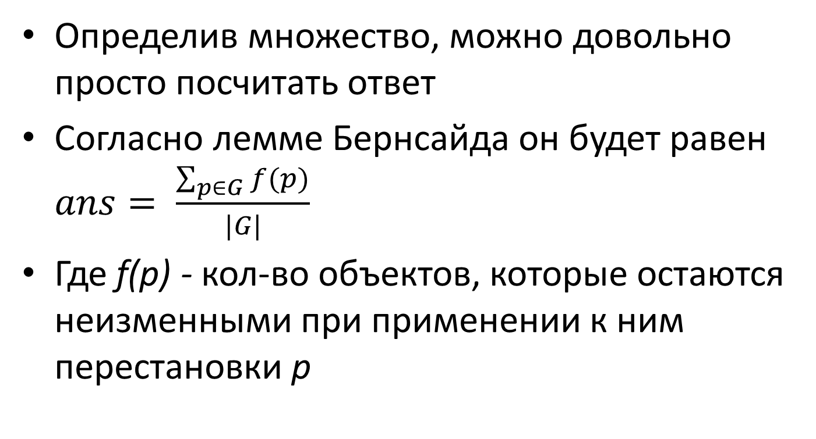
Нахождение ответа с помощью леммы Бернсайда
Определив множество, можно довольно просто посчитать ответ
Согласно лемме Бернсайда он будет равен $ans= \frac{\sum_{p∈G}{f(p)}}{|G|}$
Где f(p) - кол-во объектов, которые остаются неизменными при применении к ним перестановки p

Slide 9
Нахождение f(p)
Известно, что под действием перестановки p на произвольный объект x, элементы x передвигаются по циклам перестановки.
Т.к. должно выполняться p(x) = x, то внутри каждого цикла элементы должны быть одинаковым
В то же время, для разных циклов никакой связи между значениями элементов не возникает

Slide 10
Нахождение f(p) в задаче colorings
Пусть c - кол-во циклов в перестановке p.
Для каждого цикла можно выбрать одно из k значений, а между различными циклами никакой зависимости нет.
Итоговая формула f(p) = k^{c}
Нахождение кол-ва циклов в одной перестановке требует O(n) времени, всего перестановок n, а значит итоговая сложность решения данной задачи - O(n²)

Slide 11
Нахождение f(p) в задаче partitions
Формально нам нужно разбить число l на n натуральных слагаемых, причем внутри каждого цикла значения элементов должны быть одинаковыми
Очевидно, что если l < n, то искомый ответ равен 0
В противном случае мы можем отнять от l значение n и перейти к задаче разбиения числа l на n неотрицательных слагаемых

Slide 12
Нахождение f(p) в задаче partitions
Наблюдение: для произвольной перестановки p решить данную задачу за разумное время не представляется возможным
Поэтому нам придется посмотреть на структуры наших перестановок множества G

Slide 13
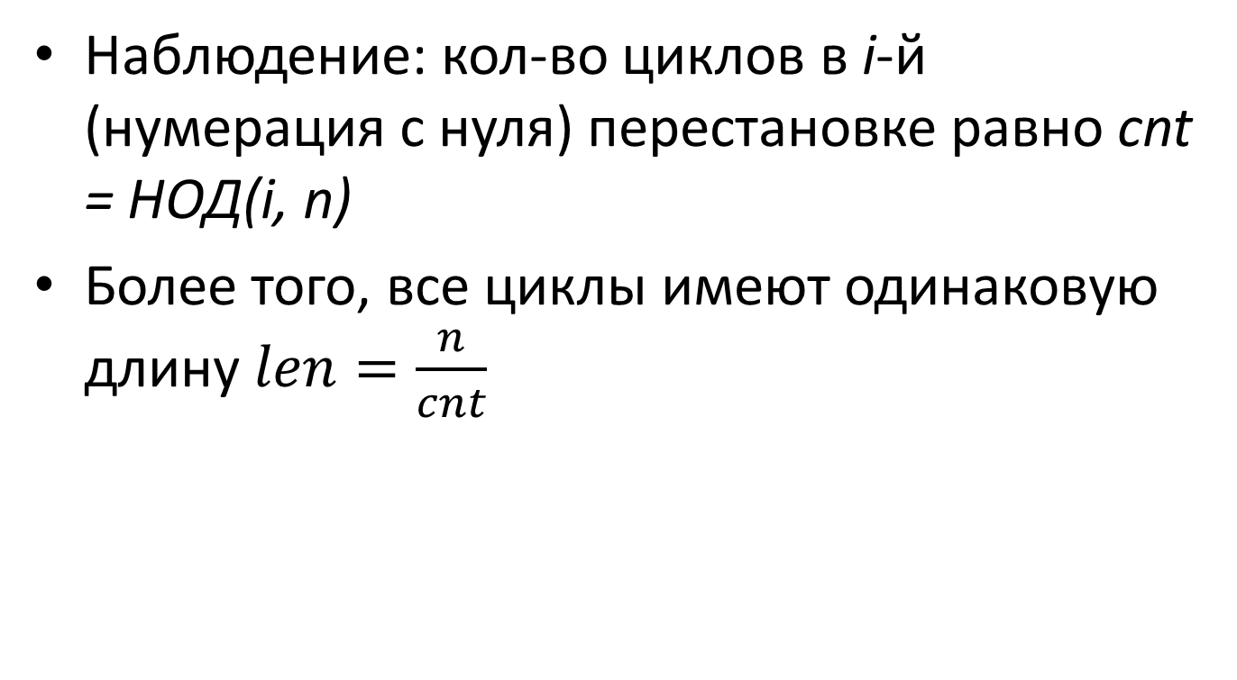
Нахождение f(p) в задаче partitions для первой половины перестановок
Наблюдение: кол-во циклов в i-й (нумерация с нуля) перестановке равно cnt = НОД(i, n)
Более того, все циклы имеют одинаковую длину $len=\frac{n}{cnt}$

Slide 14
Пример для n = 6
[1, 2, 3, 4, 5, 6], cnt = НОД(0, 6) = 6, len = 1
[2, 3, 4, 5, 6, 1], cnt = НОД(1, 6) = 1, len = 6
[3, 4, 5, 6, 1, 2], cnt = НОД(2, 6) = 2, len = 3
[4, 5, 6, 1, 2, 3], cnt = НОД(3, 6) = 3, len = 2
[5, 6, 1, 2, 3, 4], cnt = НОД(4, 6) = 2, len = 3
[6, 1, 2, 3, 4, 5], cnt = НОД(5, 6) = 1, len = 6

Slide 15
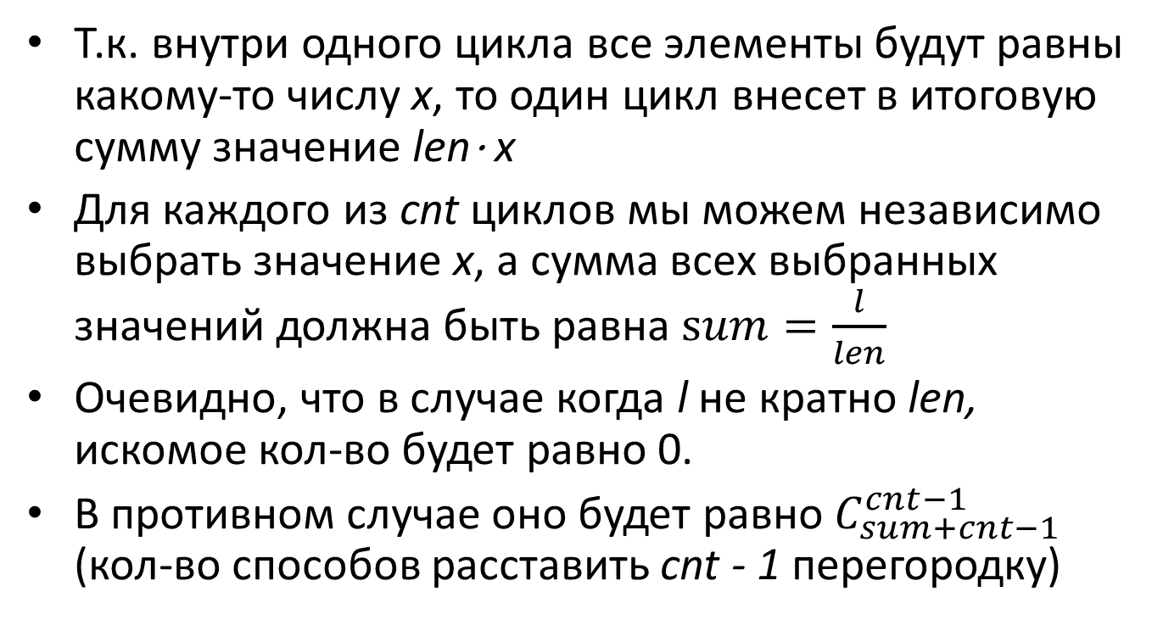
Нахождение f(p) в задаче partitions для первой половины перестановок
Т.к. внутри одного цикла все элементы будут равны какому-то числу x, то один цикл внесет в итоговую сумму значение len⋅ x
Для каждого из cnt циклов мы можем независимо выбрать значение x, а сумма всех выбранных значений должна быть равна $sum=\frac{l}{len}$
Очевидно, что в случае когда l не кратно len, искомое кол-во будет равно 0.
В противном случае оно будет равно $C_{sum+cnt−1}^{cnt−1}$ (кол-во способов расставить cnt - 1 перегородку)

Slide 16
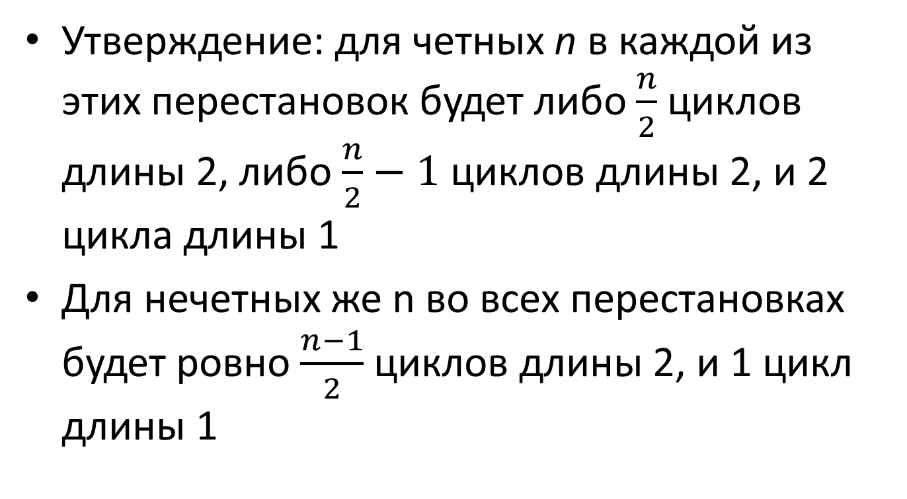
Нахождение f(p) в задаче partitions для второй половины перестановок
Утверждение: для четных n в каждой из этих перестановок будет либо $\frac{n}{2}$ циклов длины 2, либо $\frac{n}{2}−1$ циклов длины 2, и 2 цикла длины 1
Для нечетных же n во всех перестановках будет ровно $\frac{n−1}{2}$ циклов длины 2, и 1 цикл длины 1

Slide 17
Пример для n = 6
[6, 5, 4, 3, 2, 1], 3 цикла длины 2
[5, 4, 3, 2, 1, 6], 2 цикла длины 2, 2 длины 1
[4, 3, 2, 1, 6, 5], 3 цикла длины 2
[3, 2, 1, 6, 5, 4], 2 цикла длины 2, 2 длины 1
[2, 1, 6, 5, 4, 3], 3 цикла длины 2
[1, 6, 5, 4, 3, 2], 2 цикла длины 2, 2 длины 1

Slide 18
Пример для n = 7
[7, 6, 5, 4, 3, 2, 1], 3 длины 2, 1 длины 1
[6, 5, 4, 3, 2, 1, 7], -||-
[5, 4, 3, 2, 1, 7, 6], -||-
[4, 3, 2, 1, 7, 6, 5], -||-
[3, 2, 1, 7, 6, 5, 4], -||-
[2, 1, 7, 6, 5, 4, 3], -||-
[1, 7, 6, 5, 4, 3, 2], -||-

Slide 19
Нахождение f(p) в задаче partitions для второй половины перестановок
Т.к. циклов длины 1 не более 2, можем перебрать значения в этих циклах за O(c²)
Все остальные циклы имеют одинаковую длину, поэтому можем воспользоваться предыдущей формулой биномиального коэффициента
Получили решение за O(n+c²)

Slide 20
Нахождение f(p) в задаче partitions для второй половины перестановок
Вместо того, чтобы перебрать значения в этих двух циклах длины 1 за O(c²), можем перебрать их суммарное значение sum за O(c), и домножить ответ на кол-во способов разбить sum на 2 слагаемых
Получили решение за O(n+c)

